Slide 1
Ο μαγικός κόσμος της τάξης μας

Slide 2
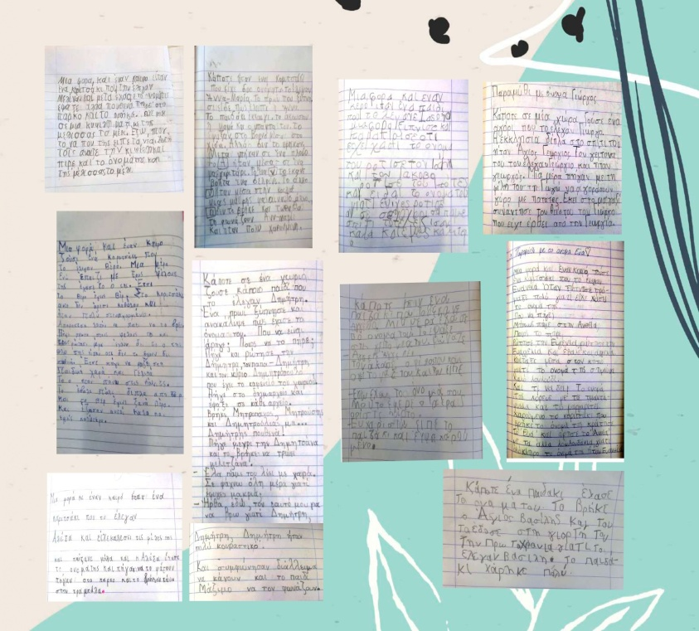
Οι μαθητές/τριες παρουσίασαν τον εαυτό τους μέσα από τη δική τους ιστορία. Μια ιστορία που έγραψε ο καθένας για το όνομά του στην Α΄ τάξη.

Slide 3
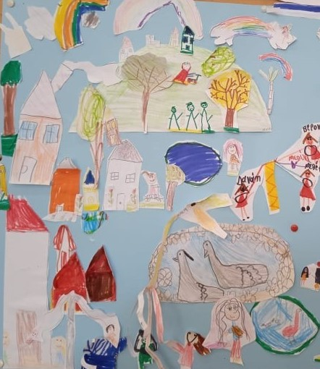
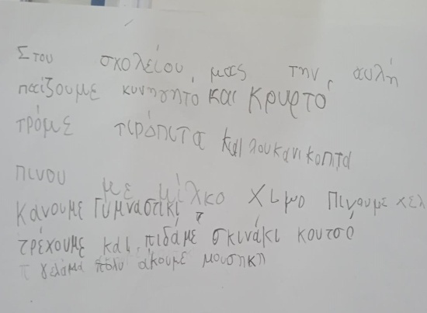
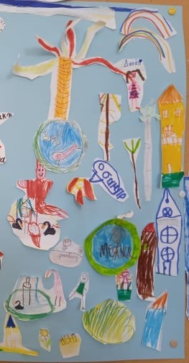
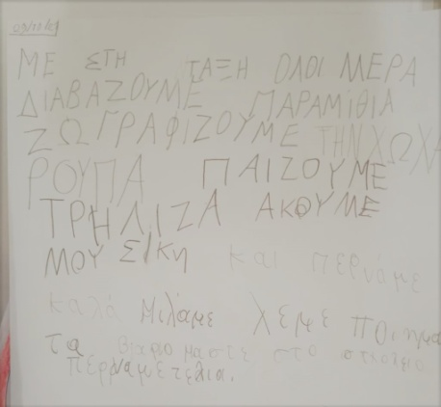
Δημιούργησαν ποιήματα για την τάξη .Τα εικονογράφησαν και τα παρουσίασαν στην ολομέλεια ανά ομάδες

Slide 4
Δημιούργησαν έναν πίνακα παρουσίασης αξιών

Slide 5
Δημιούργησαν το συμβόλαιο της τάξης

Slide 6
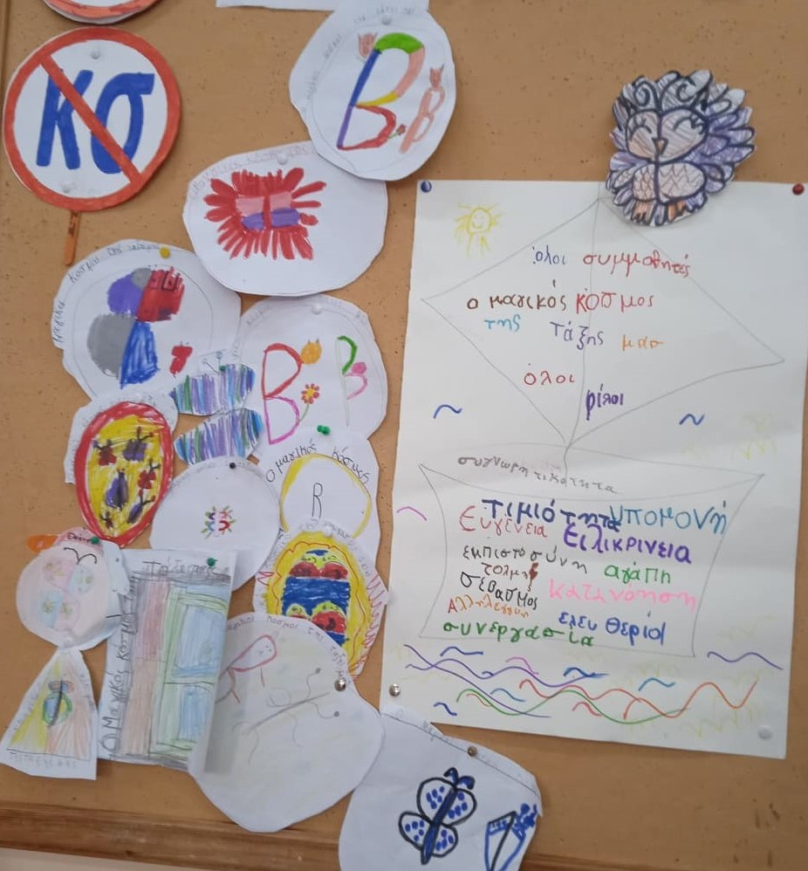
Δημιούργησαν το σύμβολο της τάξης

Slide 7
.Αποτίμηση της δράσης.

